Slide 1

[내부자료]
객체지향
2024.02.15
다이렉티드코리아
김수현

Slide 2

객체지향
객체의 생명주기
초기화 (__init__ 메소드)
생명
소멸
__init__ 메소드
객체의 초기값 제공
매개변수 값을 여러가지 형태로 전달
초기화
__init__()

Slide 3
다양한 __init__() 구현
최상위 클래스에서 __init__() 구현
다형성(ploymorphism) : 여러 모양, 한 객체에 여러 타입을 가질 수 있다는 의미
하위 클래스에 같은 메소드 “_points() ” 속성을 지님
같은 메소드지만 타입이 다름
__init__() manifest 상수 생성
예시로 전략(strategy)와 상태(state) pattern 디자인 구현
전략(strategy) 패턴 디자인 : 행위를 클래스로 캡슐화하고 행위가 자유로운 패턴
상태(state) 패턴 디자인 : 객체의 상태에 따라 객체의 행위 내용 변경해주는 패턴
<예제 1> 의 suit 을 class Suit() 으로 정의

Slide 4
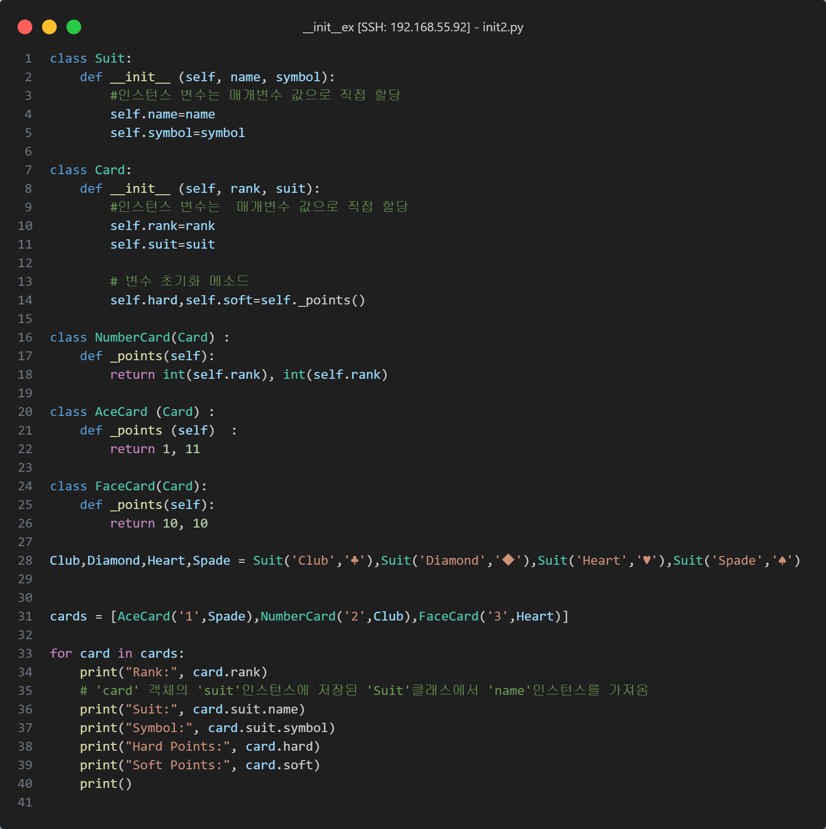
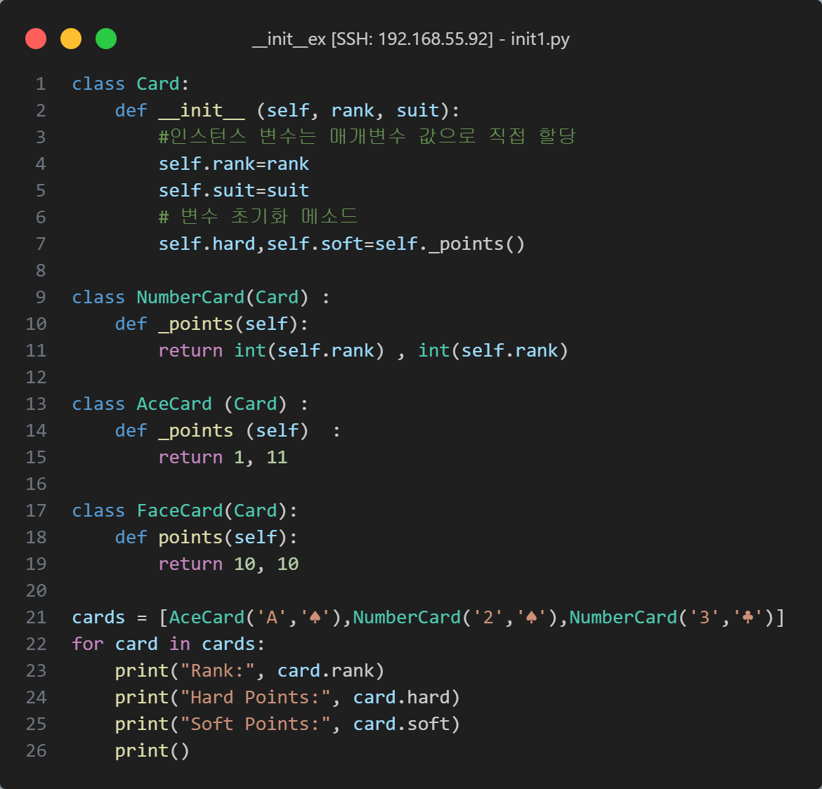
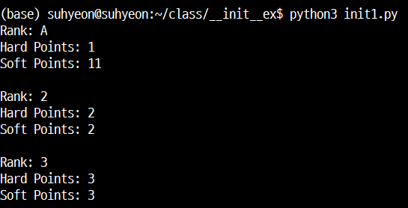
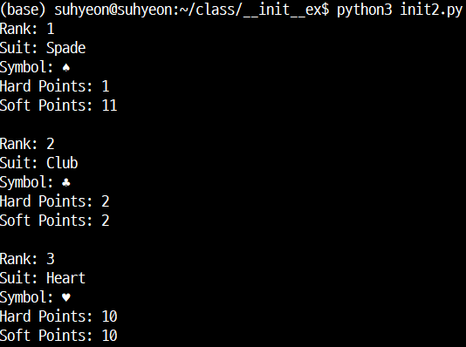
예시
< 최상위 클래스에서 __init__() > <__init__() manifest 상수 생성>

Slide 5
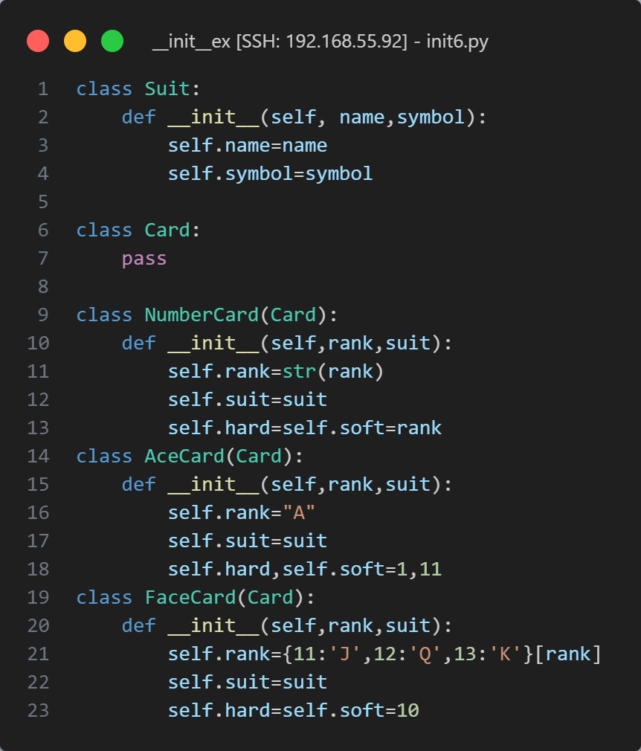
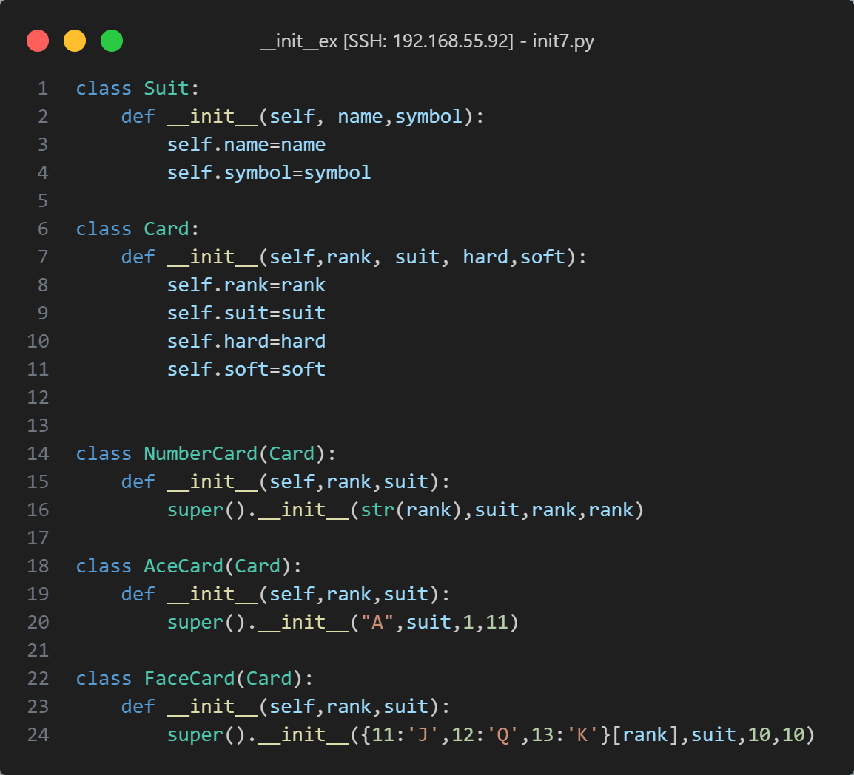
__init__() 중복
각 하위 클래스에 __init__ 구현 상위 클래스로 구현

Slide 6
컬렉션 디자인
컬렉션 생성과 초기화 디자인
객체의 컬렉션 디자인하는 일반적인 전략
컬렉션 :list ,tuple dictionary, set
래핑 (Wrapping) : 기존 컬렉션 정의에 사용하는 전략 , 예시 facade 패턴
확장 (export) : 기존 컬렉션 클래스를 사용하는 전략, 예시 일반적인 하위 클래스 정의
개발 (invent) : 아무런 준비없이 디자인 전략

Slide 7
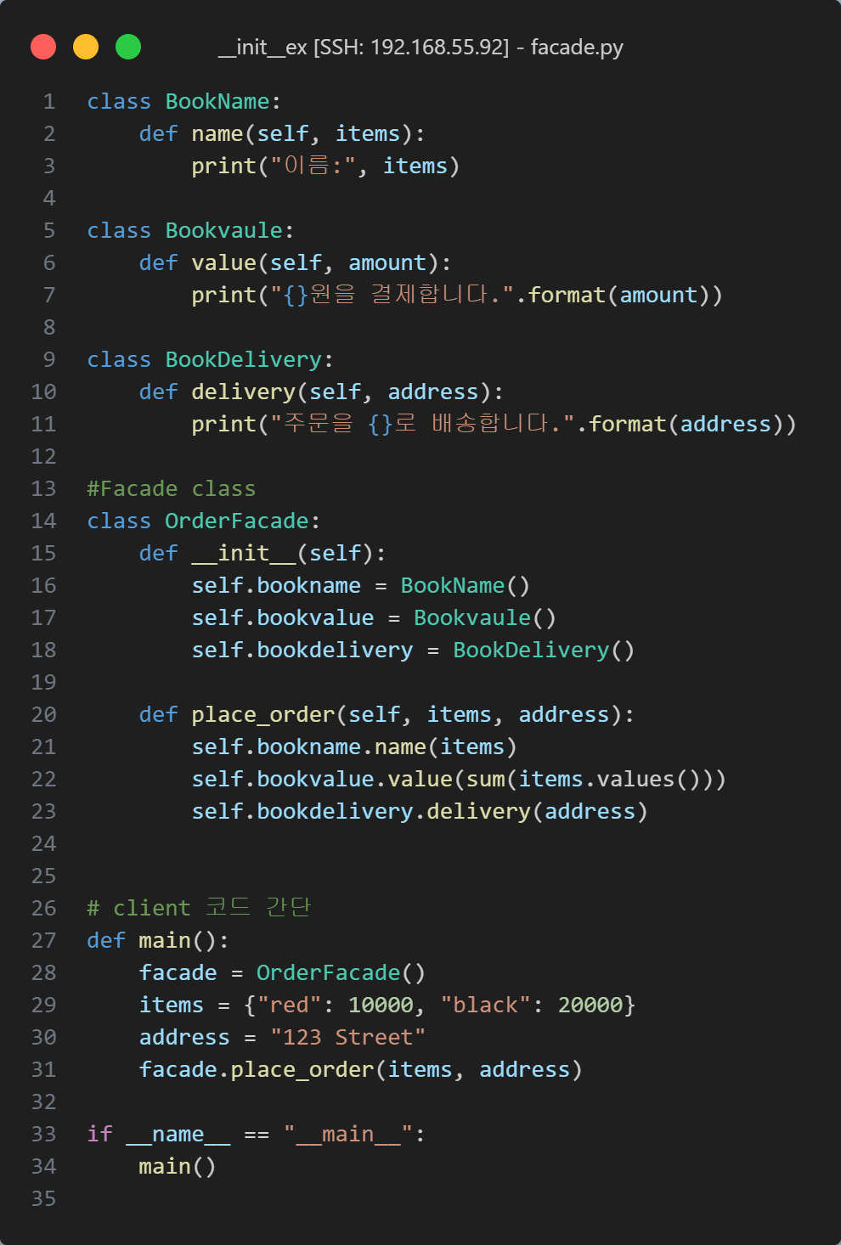
래핑
facade pattern
복잡한 시스템 또는 서브 시스템을
간단한 인터페이스로 통해 사용 가능
서로에게 영향을 미치지 않고
각각 독립적으로 변경될 수 있음

Slide 8
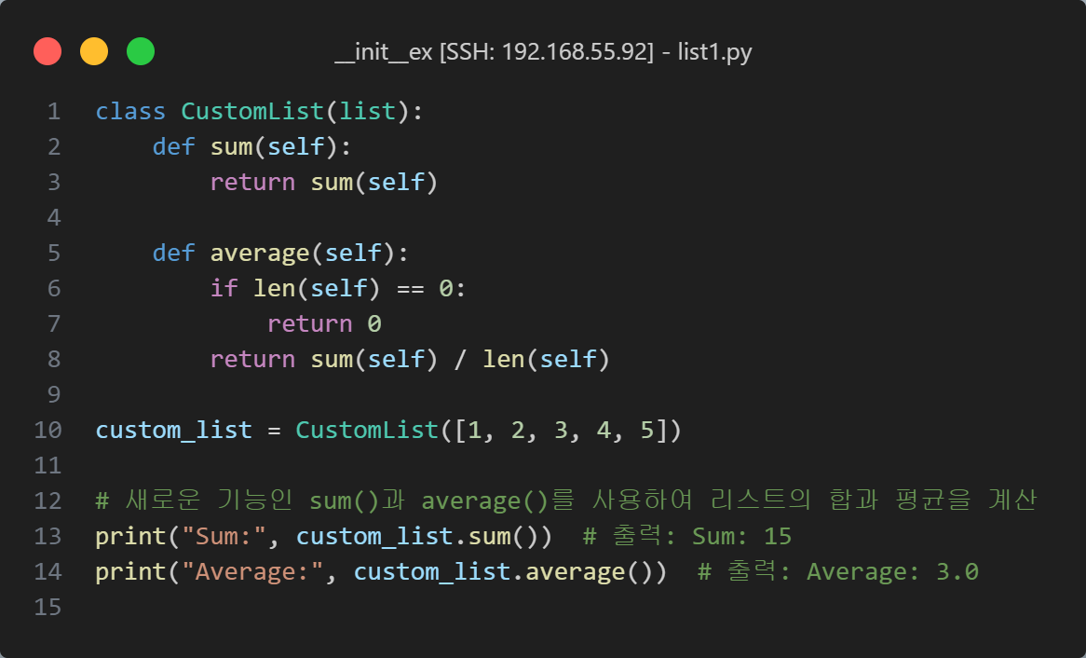
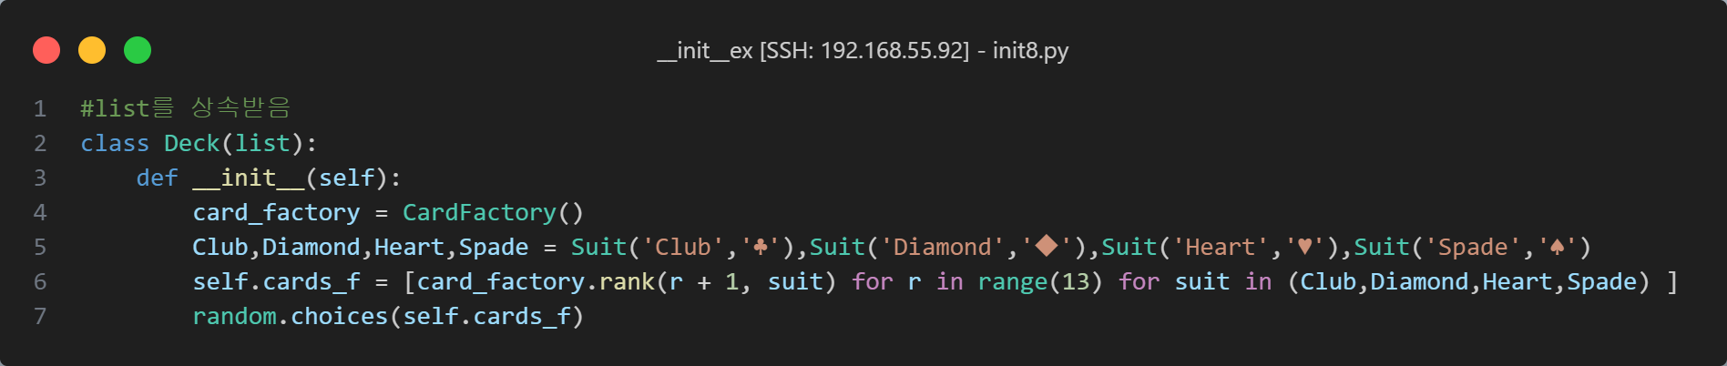
확장
내장 클래스
list
사용자 정의 클래스를 만들 때 기존 list 클래스를 상속받음
필요한 기능을 추가하거나 변경하는 것
list 상속받음

Slide 9
팩토리 함수로 __init__() 활용
객체 생성 처리를 서브 클래스로 분리해서 처리하도록 하는 패턴
defaultdict
딕셔너리에서 존재하지 않은 키에 접근하면 기본값이 반환

